Slide 1
Estado Benefactor en Costa Rica
Características del período

Slide 2
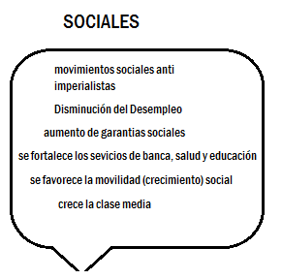

Slide 3
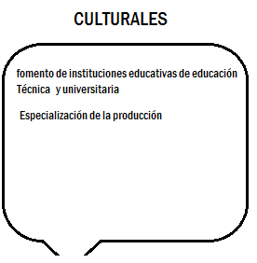

Slide 4
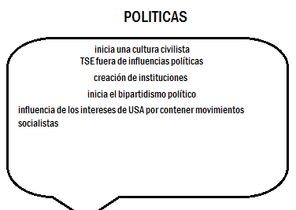

Slide 5
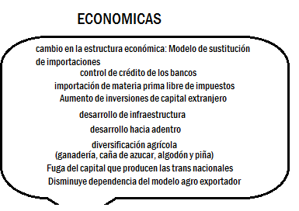

Slide 6
Preguntas previas
Cuál es la diferencia entre los conceptos liberal y benefactor?
Entre cuales años se ubica el período del Estado Benefactor en Costa Rica?
Cual es el principal acontecimiento político mundial durante el período del Estado Benefactor?
Mencione algunos de los hechos mas relevantes en el mundo durante ese período?

Slide 7
Preguntas previas
Cuál era el modelo económico de Costa Rica anterior al Estado Benefactor
Cuál hecho histórico nacional se puede usar como referencia para marcar el punto de partida del Estado Benefactor?
Cuál fue el modelo económico propuesto durante el período del Estado Benefactor?
Mencione algunas características sociales, políticas, económicas y culturales de ese período

Slide 8
